Slide 1
МОУ средняя школа №59
Г. Ярославль
Социально – педагогический проект
Творческое название
Куратор проекта
социальный педагог Карнакова Е.В.
2015/2016 учебный год

Slide 2
Актуальность проблемы
Воспитание отношения к миру, себе, к другому человеку является центральной проблемой для теории и практики педагогики. Воспитание позитивной личности немыслимо без развития такого личностного качества как оптимизм. Чтобы ребенок, став взрослым, жил с интересом и радостью, не боялся трудностей и умел их преодолевать, нужно воспитывать детей оптимистами.
Оптимист – человек, умеющий видеть в окружающем мире, людях и самом себе хорошее и на этой основе строить перспективу своей будущей жизни. Для пессимиста характерна абсолютизация отрицательного, он видит слишком много препятствий и отступает, даже не попытавшись их преодолеть.
Задача взрослых состоит в том, чтобы помочь ребенку сформировать положительное представление о самом себе, которое, по мнению английского психолога и педагога Р. Бернса, определяется тремя факторами: твердой убежденностью в импонировании другим людям, уверенностью в способности к тому или иному виду деятельности и чувством собственной значимости.

Slide 3
Создание необходимых условий для развития ребенка как индивидуальности, т.е. на основе свободного ответственного выбора и оптимистичного взгляда на жизнь.
Задачи
Усвоение социальных, психологических, этических нравственных и других знаний через игру, общение проживание конкретных событий, что придает личности смысл, способствует усвоению адаптации к школьной жизни.
Сформировать у обучающихся коммуникативные навыки
Способствовать творческому самовыражению школьников, их творческому отношению к собственной жизни.
Развитие у детей таких важных личностных качеств, как умение видеть в окружающей жизни хорошее, проявлять интерес к другому человеку, понимать нужды, потребности, знать мечты тех, кто живет с ними рядом и заботиться об их счастье.

Slide 4
Вид проекта познавательно - творческий
Продолжительность долгосрочный
Состав участников проекта учащиеся 5б и 8д классов
Подготовительный
Практический
Результативный

Slide 5
Боташева Ш.Х. Социальный оптимизм как условие реализации профессионального призвания // Вестник Северо-Кавказского гуманитарного института. - 2014. - № 2 (10). - С. 231-236.
Золотухина-Оболина Е.В. Современная этика : учебное пособие для студентов вузов. – 3-е изд., перераб. и доп. – М. : ИКЦ »Март», Ростов н/Д : Издательский центр «Март», 2005. – С. 374. - (Серия «Учебный курс»).
Курамшина О.Н., Железкина А.М. Школа оптимизма: внеклассные мероприятия, классные часы 1-4 классы. М.:ВАКО, 2008
Муздыбаев К. Стратегия совладания с жизненными трудностями. Теоретический анализ // Журнал социологии и социальной антропологии. - 1998. - Т. 1. № 2. - С. 100-111.
Интернет - ресурсы

Slide 6
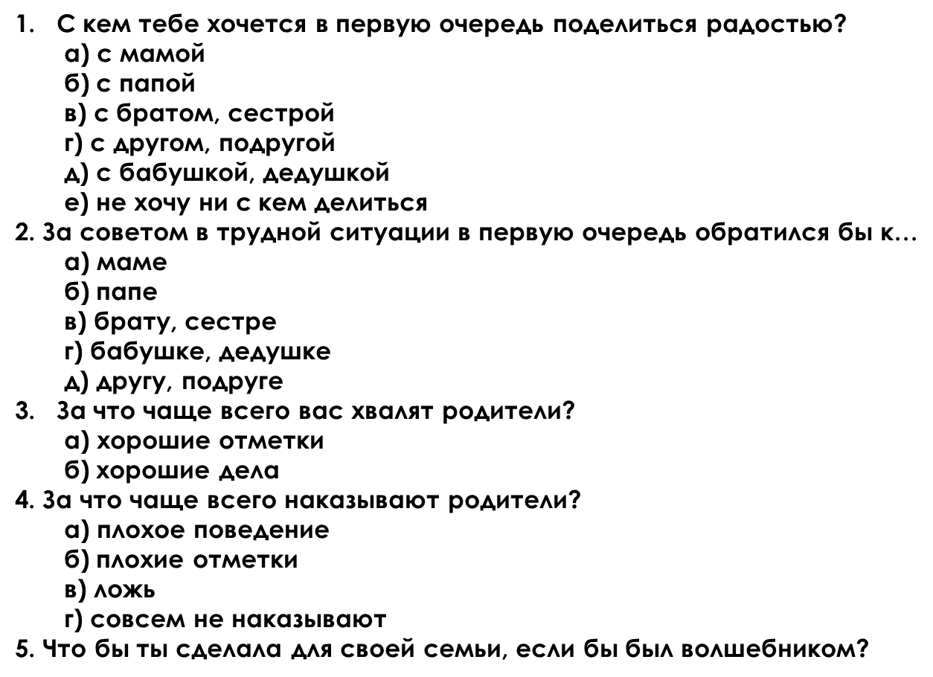
(для начальной школы)

Slide 7
1. Поделиться радостью в первую очередь дети решили
4,5%
С мамой
С братом, сестрой,
Не захотели ни с кем делиться
13,5%
82 %
2. За советом в трудной ситуации в первую очередь обратятся
К папе
К маме
К брату, сестре
4,5%
К другу
К бабушке
4,5%
9%
50%
32%

Slide 8
3. Родители хвалят за
22,7%
77,3%
4. Что бы ты сделала для своей семьи, если бы был волшебником?
22,8%
41%
18,2%
9%
4,5%

Slide 9
Выводы
Результаты опроса говорят:
1. О более тесном эмоциональном контакте младших школьников с мамами – именно с мамой, большинство детей хотят поделиться радостью. Папа оценивается половиной детей как мудрый советчик, сильный человек, способный найти решение в трудной жизненной ситуации, однако около трети ребят и в трудную минуту также обращаются к маме. 2. Успешность или не успешность школьника оценивается, прежде всего, по его учебной деятельности. Родители недооценивают другие сферы жизни и интересы своих детей.
3. Взрослые ошибочно полагают, что прямое наказание способно сформировать у младших школьников привычку достойного поведения. Хорошее поведение ошибочно стимулируется мотивом избегания наказания. 4. Более 80% детей затрудняются в конкретизации позитивных перемен, необходимых для счастья семьи. Дети не задумываются о жизни других, даже самых близких людей, не знают, о чем они мечтают. ТАКИМ ОБРАЗОМ, результаты нашего исследования говорят о необходимости воспитательной работы, направленной на развитие у детей таких важных личностных качеств, как умение видеть в окружающей жизни хорошее, проявлять интерес к другому человеку, понимать нужды, потребности, знать мечты тех, кто живет с ними рядом и заботиться об их счастье. Известно, что счастливый человек, оптимист – бережет счастье других. Несчастный, пессимист – бывает, обидчив, несправедлив, зол на весь мир.

Slide 10
Анкета (для старшеклассников и педагогов)
1. « Если неприятность может произойти, она случается». Что вы думаете по этому поводу?
а) это забавно, не более; (1)
б) эти законы очень точно отражают реальность жизни; (3)
в) иногда они выполняются, а иногда – нет. (5)
2. Часто ли вас посещает плохое настроение?
А) почти никогда;(1)
Б) тогда, когда у меня случаются неприятности; ( 3)
В) бывает, что меня тянет погрустить (5)
3. В какие приметы ВЫ верите больше всего?
А) я не обращаю на приметы никакого внимания; (3)
Б) если черная кошка перебежала мне дорогу, значит , день точно будет неудачным; (5)
В) я верю во все счастливые приметы: они всегда сбываются. (1)
4. Что Вы подумаете, если во время завтрака в столовой случайно опрокинете на себя стакан сока?
А) хороший был костюм;(3)
Б) ну вот, опять, не повезло; (5)
В) подумаешь, с кем не бывает. (1)

Slide 11
Набрали от 4 до12.
Неисправимый оптимист. Если даже неприятности преследуют буквально по пятам, считают их случайными и верят в свою удачу.
Набрали от 13 до 20.
Привыкли надеяться только на себя. В удачу не верят, и строя планы, принимают во внимание только несчастливые случайности. Пожалуй чересчур пессимистично смотрят на жизнь.
Педагоги Учащиеся

Slide 12
Выводы
С приходом в школу для детей начинается новый период жизни, который они обычно встречают с радостью. Однако в дальнейшем этот период не всегда сопровождается положительными эмоциями. Родители отмечают, что их дети с приходом в школу становятся менее жизнерадостными, бодрыми, быстрее утомляются.
Воспитание оптимизма будет способствовать развитию позитивного отношения ребенка и к самому себе, и к другому человеку. Современная педагогическая наука и практика накопила достаточный арсенал различных методов и приемов воспитания, которые помогут заинтересованным взрослым решить эту сложную проблему. Важно знакомить педагогов и родителей с технологией позитивного воспитания. Это позволит и самим взрослым оптимистически смотреть в будущее, верить в достижение желаемых результатов, терпеливо и последовательно идти к цели – воспитания позитивной личности.

Slide 13
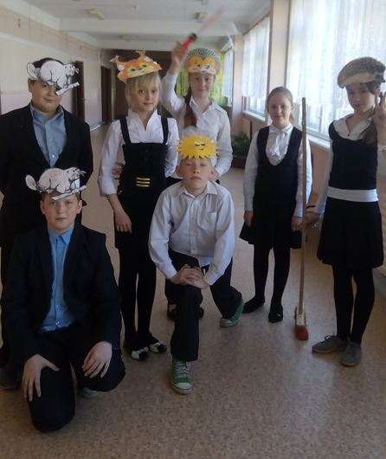
Театральная постановка сказки
«Про ежика и потерянное настроение»
Интересная сказочная постановка доставит малышам много веселых минут. Приглашаем всех гостей на спектакль поскорей!
Действующие лица: Сказочник
Ежик
Ежиха Бельчонок Солнышко Мама Ежиха Бобрята
Работа над постановкой сказки включала в себя несколько этапов: знакомство детей с содержанием сказки, распределение ролей, изготовление масок и атрибутов, актерское мастерство, разучивание текста. Новая роль, особенно диалог персонажей, ставил ребенка перед необходимостью ясно, четко, понятно изъясняться. Подготовительная работа велась на протяжении трех месяцев, но спектакль получился ярким. Доброжелательная обстановка царившая в классе, аплодисменты зрителей способствовали полному раскрепощению детей, проявлению их актерских талантов. Участие в театрализованной деятельности останется ярким воспоминанием детства, ощущением праздника, проведенного вместе со сверстниками и педагогами в необычном волшебном мире сказки.

Slide 14
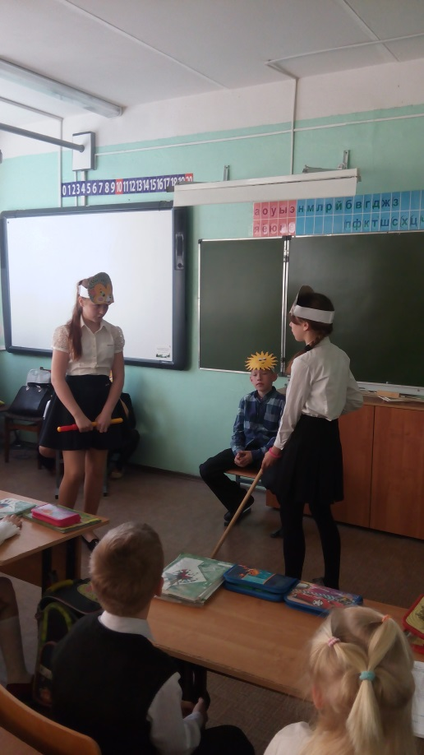
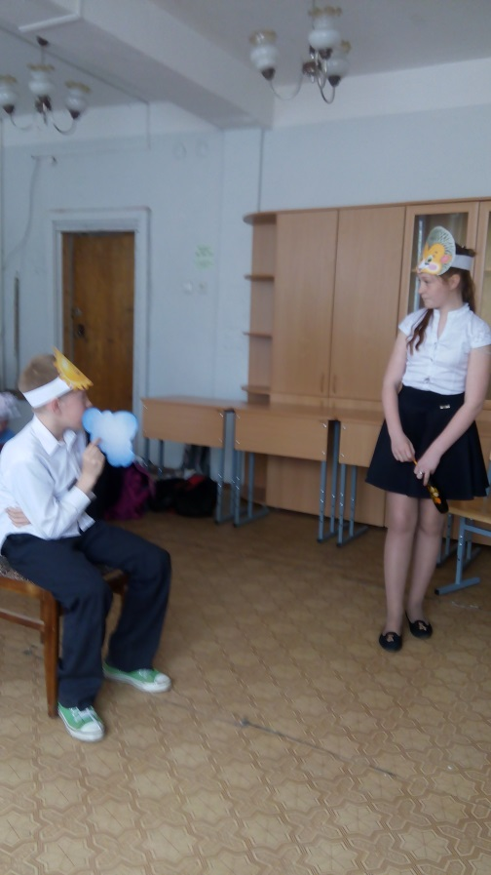
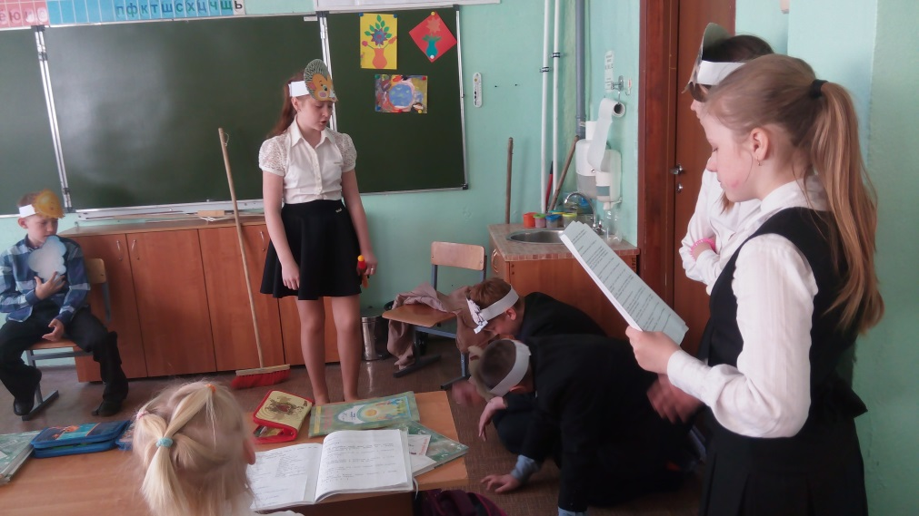
Волшебный мир театра

Slide 15
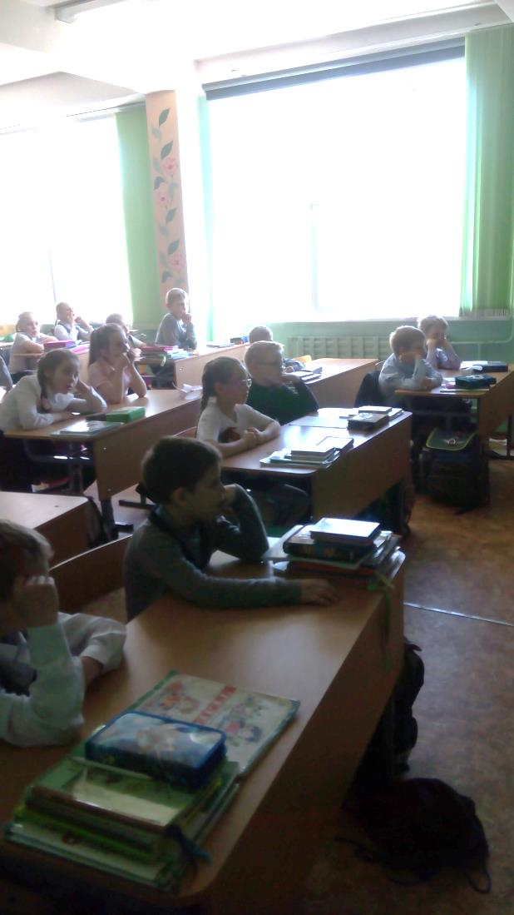
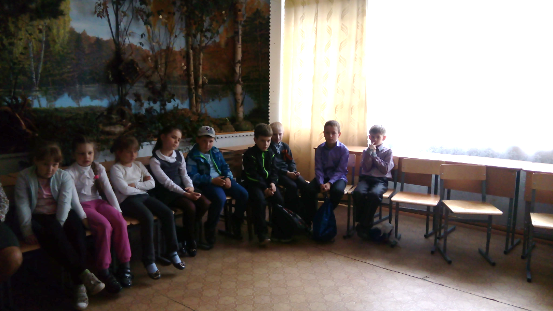
Благодарные зрители

Slide 16
24 марта
Международный День
Хорошего Настроения.
Очень важно, чтобы каждое утро начиналось с положительных эмоций, с хорошего настроения. Просыпайтесь с мыслью, что день принесёт удачу. Даже если будут трудности, верьте, что справитесь с ними. Каждый день улыбайтесь друг другу. Улыбка - это залог хорошего настроения. Так мы дарим друг другу здоровье и радость. Пусть в вашей семье навсегда поселится счастье и благополучие.

Slide 17
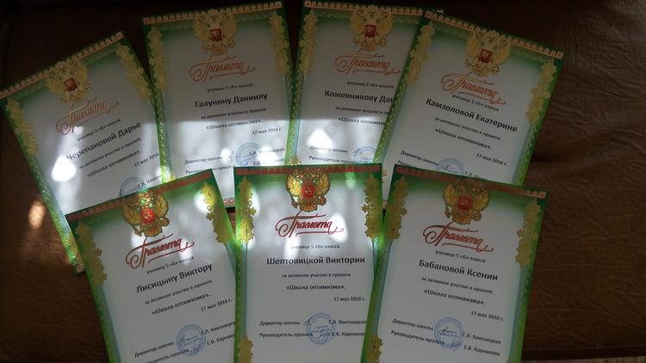
Спасибо за внимание

